Slide 1
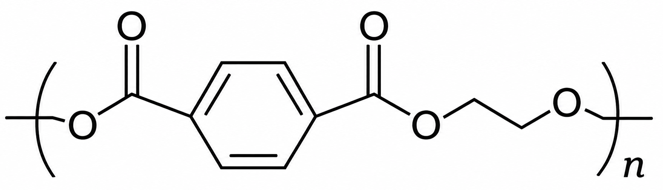
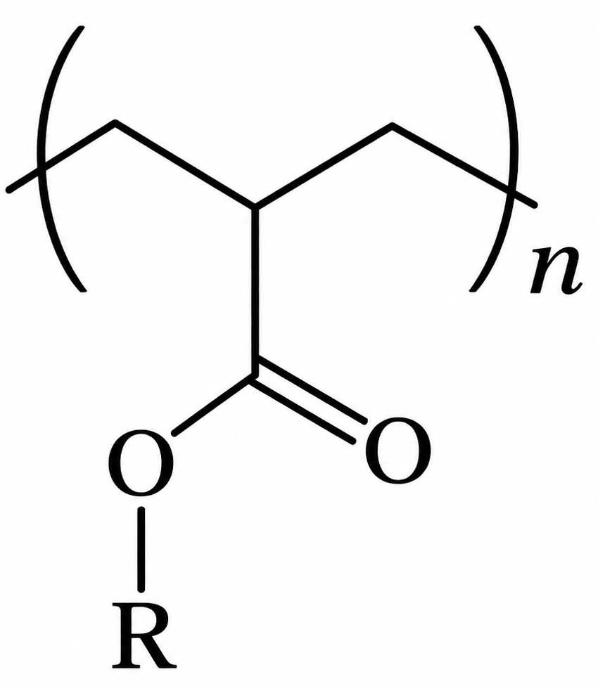
亚力克胶和DP-7的氧化路径
2. 可能的氧化路径与结构演化（候选机制）
1. 主要氧化敏感位点
2. 可能的氧化路径与结构演化
DP-7的聚醚软段氧化与主链断裂，分子量下降
DP-7 结构
氧化反应第一阶段（核心机理）
DP7–H + ROS → DP7• + H–ROS
DP7• + O₂ → DP7–OO•
DP7–OO• + DP7–H → DP7–OOH + DP7•
DP7–OOH —(Δ / Mⁿ⁺)→ DP7–O• + •OH
敏感位点
亚力克胶
亚力克胶氧化路径一（主要路径），氧化诱导主链断裂，分子量下降
敏感位点
亚力克胶路径二（次要路径），自由基交联，分子量增加
关键问题：
DP-7 中聚醚软段的氧化是否主导链断裂？酯基与芳香结构的氧化在降解中起何作用？不同活性氧物种是否改变各路径的优先顺序？

Slide 2
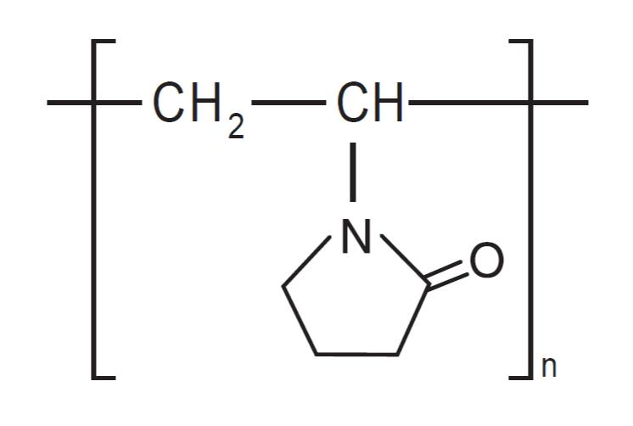
PVP：吡咯烷酮环与聚合物主链的竞争氧化
1. 主要氧化敏感位点
2. 可能的氧化路径与结构演化
A)路径一，主链断裂
PVP 结构
敏感位点一
氧化反应第一阶段（核心机理）
PVP–H + ROS → PVP• + H–ROS
PVP• + O₂ → PVP–OO•
PVP–OO• + PVP–H → PVP–OOH + PVP•
PVP–OOH —(Δ / Mⁿ⁺)→ PVP–O• + •OH
B)路径二，侧链断裂
这个C-N键相对稳定
敏感位点二
C)路径三，环开裂
注： 上述位点为候选氧化敏感位点，实际优先顺序取决于活性物种、局部环境与电位条件。
关键问题：
PVP 究竟是优先发生主链夺氢与断裂，还是内酰胺环局部氧化与开环？不同活性氧物种是否会改变这一优先顺序？

Slide 3
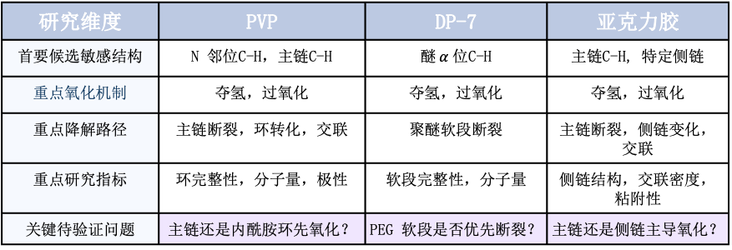
分散剂DP-7, PVP, 亚克力胶 氧化路径：材料本体 & 氧自由基
1. 材料本体层面：聚合物氧化敏感性与降解路径
2. 界面层面：晶格氧释放 – 活性氧 – 选择性供给机制
PVP（聚乙烯吡咯烷酮）
DP-7（聚醚酯）
亚克力胶（丙烯酸酯类）
活性物种 / 氧化中心 | 主要化学行为 | 对三类聚合物的潜在影响
单线态氧 ¹O₂ | 选择性氧化不饱和结构 | 官能团氧化、结构降解
羟基自由基 ·OH | 强夺氢、低选择性 | C–H 氧化、链断裂
超氧自由基 O₂·⁻ | 电子转移、间接氧化 | 促进氧化副反应
Ni⁴⁺（高氧化态 Ni） | 界面电子转移、吸附活化 | 接触链段氧化降解
表面活性晶格氧（Oₗₐₜₜ）* | 界面氧化、氧转移 | 局部氧化、链断裂
研究维度 | PVP | DP-7 | 亚克力胶
首要候选敏感结构 | N 邻位C-H，主链C-H | 醚$α$位C-H | 主链C-H, 特定侧链
重点氧化机制 | 夺氢，过氧化 | 夺氢，过氧化 | 夺氢，过氧化
重点降解路径 | 主链断裂，环转化，交联 | 聚醚软段断裂 | 主链断裂，侧链变化，交联
重点研究指标 | 环完整性，分子量，极性 | 软段完整性，分子量 | 侧链结构，交联密度，粘附性
关键待验证问题 | 主链还是内酰胺环先氧化？ | PEG 软段是否优先断裂？ | 主链还是侧链主导氧化？
有机化学中常见的氧化敏感基团排序（由强到弱，典型条件下）
关键问题：
晶格氧释放后，在正极/电解液界面实际起攻击作用的主要物种是 ¹O₂、O₂·⁻、·OH，还是高价态 Ni⁴⁺ 的直接亲电攻击？
不同物种的攻击选择性：
¹O₂： 倾向与富电子的 C=C 双键和芳香环发生加成；
·OH： 倾向于夺氢（C–H）；
Ni⁴⁺： 倾向于配位/电子转移（活化并氧化聚合物）。
氧化敏感性 ：强
弱

Slide 4
DP-7：重点关注聚醚软段氧化及链断裂
2. 可能的氧化路径与结构演化（候选机制）
DP-7 结构
2. 可能的氧化路径与结构演化（候选机制）
A)聚醚软段氧化与主链断裂
路径 A：自由基链式氧化（通用自氧化）
DP7–H + ROS → DP7• + H–ROS
DP7• + O₂ → DP7–OO•
DP7–OO• + DP7–H → DP7–OOH + DP7•
DP7–OOH —(Δ / Mⁿ⁺)→ DP7–O• + •OH
路径 B：醚键相关的氧化与断裂
–CH₂–O–CH₂– —夺氢→ –ĊH–O–CH₂–
含氧中间体 / ROOH → β-断裂（候选）→ 链段断裂
路径 C：酯基与芳香环氧化转化
酯基 / 芳香环 + ROS → 含氧中间体
含氧中间体 → 酯键断裂 / 芳香环氧化
（开环或引入极性基团）
1. 主要氧化敏感位点
位置 | 候选初始事件 | 潜在后果
聚醚软段 –CH₂–O–CH₂– | 醚 α 位夺氢 / 过氧化 | 链断裂（C–O 断裂等）
酯基邻位 C–H（若存在） | 夺氢 / 氧化转化 | 形成含氧中间体
芳香环（对苯二甲酸单元） | 特定 ROS 诱导氧化 | 环氧化、开环或极性基团引入（候选）
酯基 C=O | 亲核攻击 / 电子转移 | 酯键断裂（水解 / 氧化裂解）
亚克力胶
重复单元：–[CH₂–CH(COOR)]ₙ–
候选位点：主链 CH₂ / CH 的 C–H
主要机制：夺氢 → 碳自由基 R•
A)氧化诱导主链断裂
注：上述位点为候选氧化敏感位点，实际优先顺序取决于活性物种、局部环境与电位条件。
B)自由基偶联与交联
关键问题：
DP-7 中聚醚软段的氧化是否主导链断裂？酯基与芳香结构的氧化在降解中起何作用？不同活性氧物种是否改变各路径的优先顺序？

